Slide 1
十架活畫眼前
讀經﹕加拉太書3.1-5
2020/4/19 ACCCN
張麟至 牧師

Slide 2
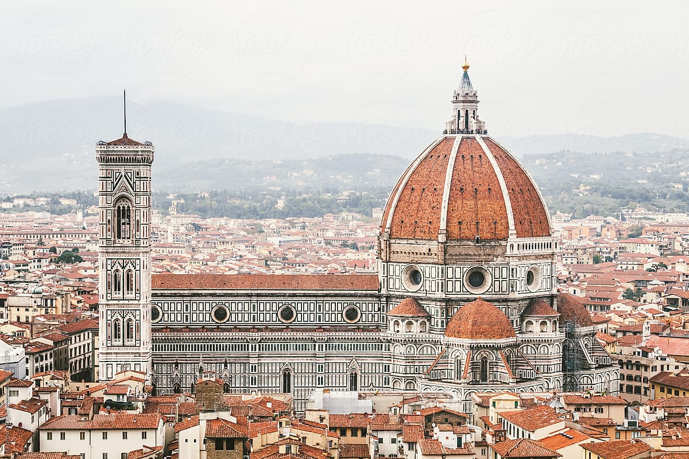
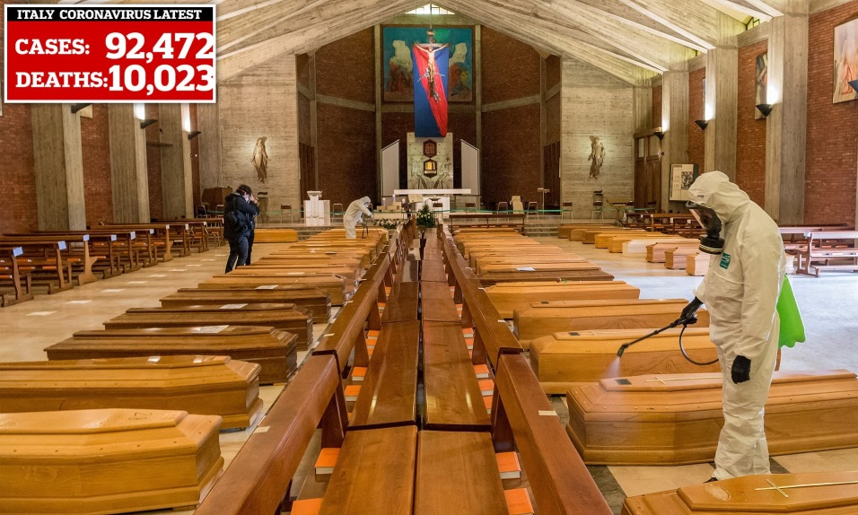
前後鮮明對比
最近義/西/德/英諸國遭災光景﹐令人格外觸目驚心。與以往創造文藝復興璀燦文明的對比﹐尤覺驚悚。

Slide 3
保羅面對加拉太教會之感覺也類似
他們常受猶太主義者的干擾…
首度宣教時﹐一路上宣教團和新生教會﹐都受攻擊。他們生於憂患﹐保羅離開時﹐還「堅固門徒的心﹐勸他們恆守所信的道。」又說﹕「我們進入神的國﹐必須經歷許多艱難。」

Slide 4
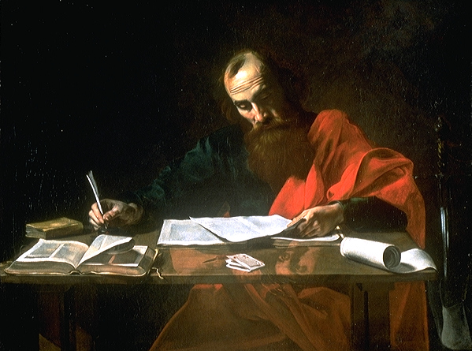
保羅的困擾﹕教會變節了﹗
且這麼快地就偏離…
耶路撒冷大會一底定﹐
他立寫此信…
2.15-21＝簡潔美麗的
教義陳述
稱義＝信仰＋生活

Slide 5
活著(ζάω)在2.19-20就出現五次﹐第14節也出現一次(行事)。什麼是稱義者的生活呢﹖他乃是﹕
基督活在我內(2.20c)
信神兒子而活(2.20e)
仍在肉身活著(2.20d)
向神時刻活著(2.19)
正確教義必帶來精采生活。

Slide 6
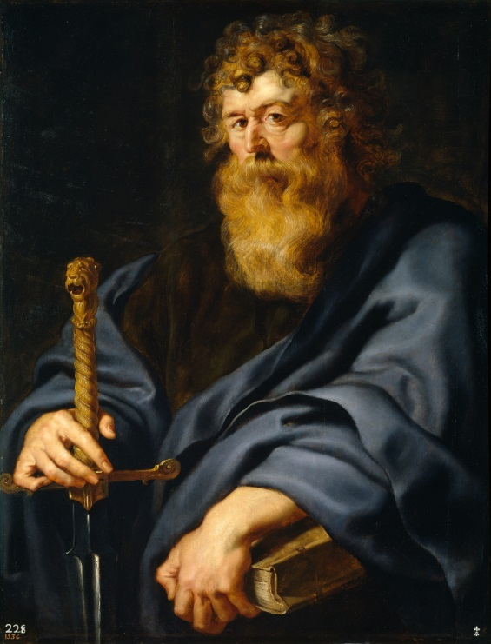
轉向經歷論證
使徒看加拉太眾教會﹐不勝噓唏。
3.1-5五問句＝質詢＜說服回正軌
2.15-21 說之以理→
3.1-5 動之以情→
3.6-4.7 訴之以法(律法)
保羅自己也頗激動﹐因此這小
段用詞都很沉重。

Slide 7
「無知的加拉太人哪﹗」用呼格…
無知＝拙於不能從他們身為基督徒的經歷中﹐汲取顯而易見的推論。
動之以情＝勉勵回到基督徒歲月的經歷裏﹐去判定是怎樣走過來的。五節經文裏﹐使徒用問句引導他們去回憶。

Slide 8
誰迷惑你們呢﹖(3.1)
迷惑(5, ἐβάσκανεν x1)＝透過眼神﹐產生一種邪惡的影響力(BDAG) 多邪惡呢﹖申28.54, 56 LXX「惡眼看」。以色列人悖逆神…城池被圍缺糧…他們居然會吃小孩。「柔弱嬌嫩的人必惡眼看他的弟兄和他懷中的妻﹑並他餘剩的兒女。」

Slide 9
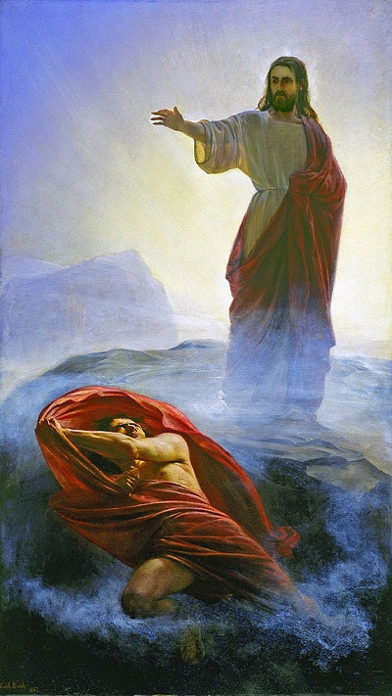
「誰」迷惑你們
→單數陽性有位格者﹗
保羅認為教會界紛紛擾擾﹐背後有一位藏鏡人。他不是5.12所指責的那群猶太主義者﹐他是看不見的。

Slide 10
3.1裏有一個對比﹕
釘十架的耶穌基督…活畫在你們眼前
對比
誰…透過眼神邪惡地影響(迷惑)你們
→這位「誰」可是能與基督一爭高下者﹐他肯定是神家的頭號敵人﹗

Slide 11
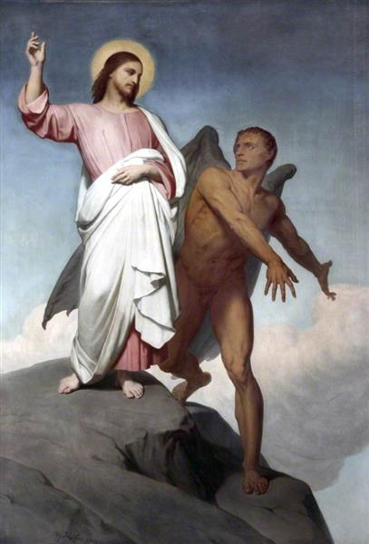
撒但在保羅書信裏頻頻出現﹕羅16.20﹐林前﹐林後2.11 , 4.4 , 5.5, 11.3, 14, 12.7﹐弗2.2, 4.27, 6.11-12, 16﹐西1.13, 2.15﹐帖前2.18, 3.5﹐帖後2.9﹐提前1.20, 3.6-7, 5.15﹐提後2.26。以上有24處﹐加上徒13.10, 26.18則有26處。

Slide 12
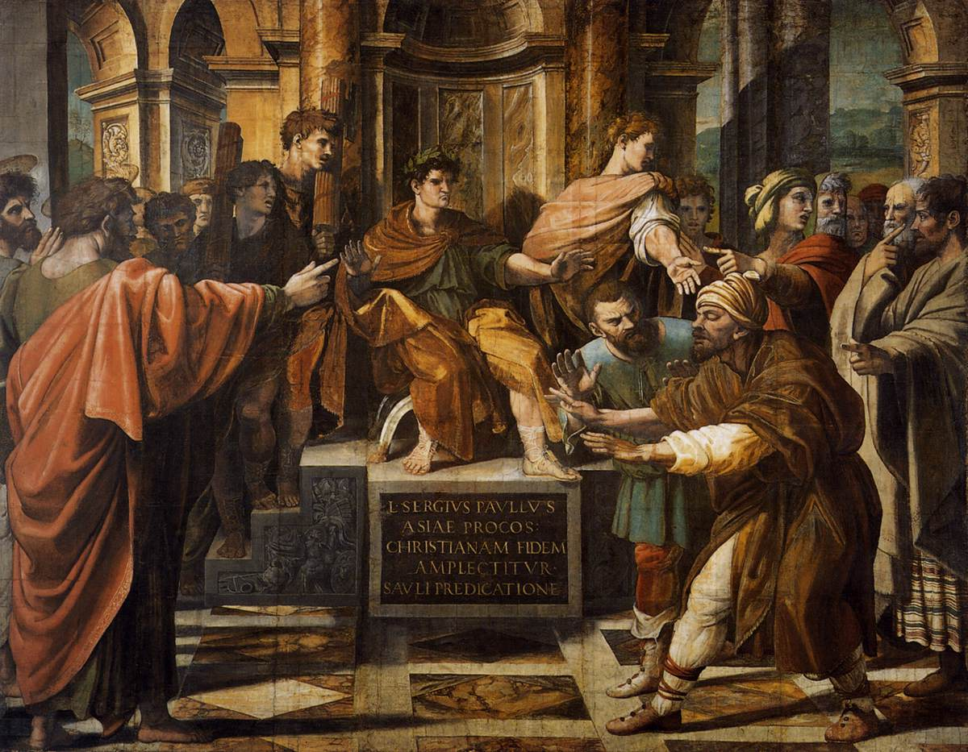
這位「誰」就是撒但。帕弗﹕猶太人巴耶穌行法術敵擋方伯信主。保羅被聖靈充滿說﹐
「主的手加在你身上﹐
你要瞎眼﹐暫且不見日
光。」他立刻瞎了。方
伯看到了…就信了。

Slide 13
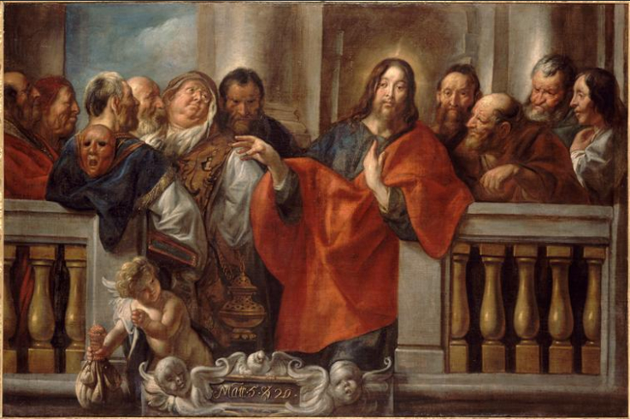
猶太人都捲入靈戰裏﹐可見撒但涉入之深。使徒約翰稱攪亂者是撒但一會的。耶穌承認作對者雖是亞伯拉罕的子孫﹐但屬
靈來說﹐「出於你
們的父魔鬼…他是
說謊之人的父。」

Slide 14
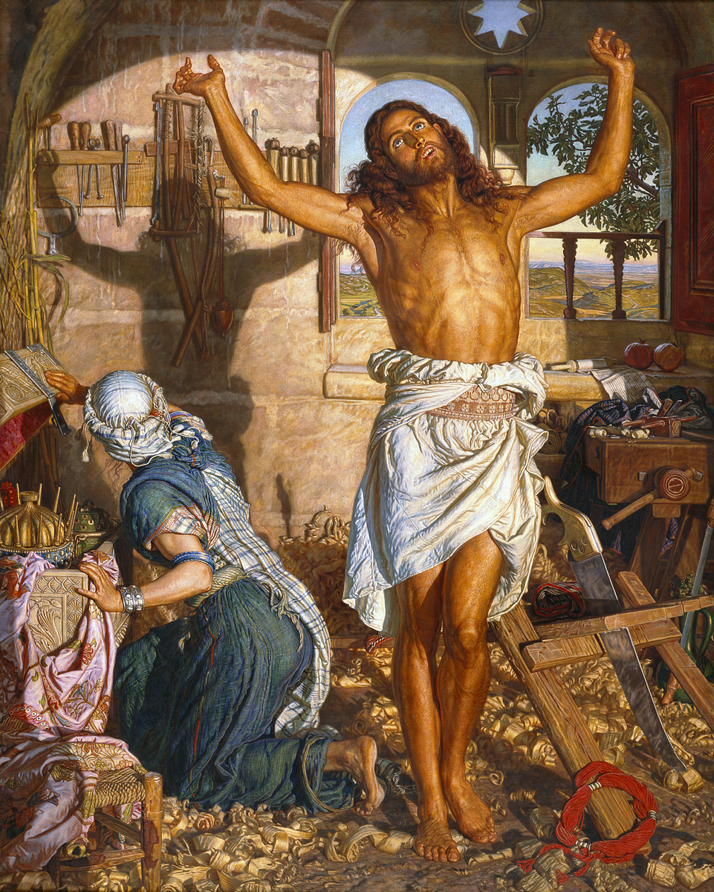
第一問如當頭棒喝。不知加拉太人打醒否﹖保羅(3.1)問句十分辛辣﹕現在在你們眼前的是釘十架的基督呢﹖還是另一位大能者用邪惡的眼神在迷惑/影響你們呢﹖你們要做一個了斷﹗

Slide 15
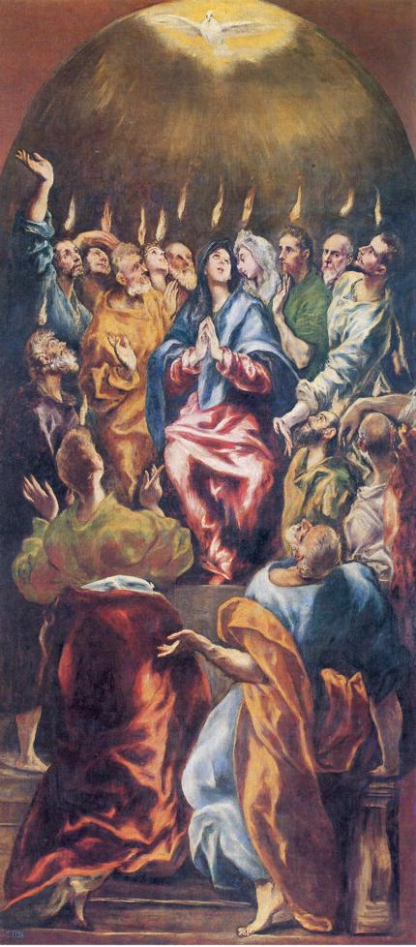
受聖靈的原委﹖(3.2)
「受聖靈」在使徒行傳裏出現多次。受聖靈即受聖靈的洗。主宣告在祂得榮耀以後﹐聖靈要賜下來﹐信祂之人要受聖靈。(約7.39)

Slide 16
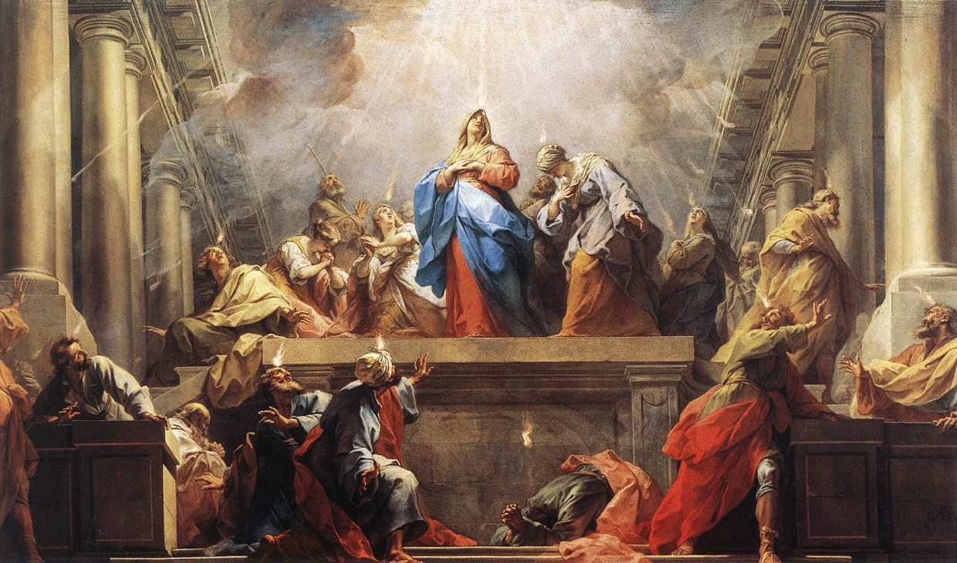
這件事在主升天前再度宣告﹐十天之後的五旬節﹐劃時代的大事應驗了。「聖靈的賜予﹐是眾先知所預言的救恩新世代的
標記(尤其見珥2.28
-32)。」

Slide 17
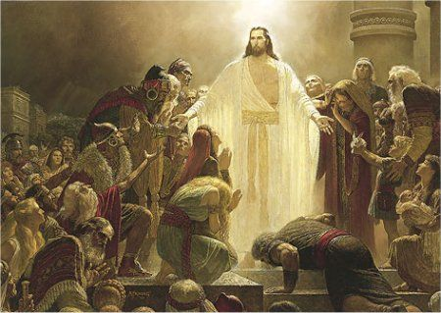
其實在主復活的夜晚﹐祂對門徒吹的那口氣﹐
就是叫他們
「受聖靈」
(約20.22)。

Slide 18
受聖靈＝受聖靈的洗＝神將我們洗入基督身體之重生的洗。它是得救的另一說法。加爾文說﹐「聖靈在此我認為是重生之恩典的意思﹐是所有信徒共有的。」 所以保羅在此等於問你們的得救是「是因行律法﹑還是因聽信福音呢﹖」(加3.2)

Slide 19
暫且到使徒行傳裏去看看那些教會－彼西底的安提阿(13.13-52)﹑以哥念(14.1-5)﹑路司得(14.6-19)﹑特庇(14.20)﹑別加(14.25)－他們是怎麼信主的﹖絲毫沒有提及靠行為稱義啊﹗其型態都是聽道而相信﹐反而是有不少猶太人在攪和﹐門徒門信了主「門徒滿心喜樂﹐又被聖靈充滿。」(13.52)

Slide 20
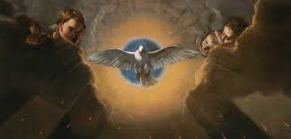
保羅現在挑戰他們﹐你們當初的喜樂還在嗎﹖聖靈還在你們心裏嗎﹖當心﹐別失去你們的救恩。回到你們自己的親身經歷裏﹐去尋
找正確的答案
吧。

Slide 21
聽信(ἀκοῆς πίστεως)又接上了變化多端的所有格﹐勢必有多種詮釋。羅10.17說﹐「信道是從聽道來的﹐聽道是從基督的話來的。」弗1.13說﹐「你們既聽見真理的道﹐就是那叫你們得救的福音﹐也信了基督﹐既然信祂﹐就受了所應許的聖靈為印記。」和合本的譯法﹕在聖靈的工作下﹐聽道者的心中產生了伴隨的信心。信心是最重要的回應﹐這是猶太主義者千百計要抹滅的﹐好以行為取代之。

Slide 22
想靠肉身成全﹖(3.3)
第二問﹕怎麼開始的﹐第三問﹕怎麼走下去。這些信徒大概忘了保羅臨別贈言﹐「堅固門徒的心﹐勸他們恆守所信的道」﹔又勉勵說﹕「我們進入神的國﹐必須經歷許多艱難。」(14.22)

Slide 23
在3.3這裏﹐有保羅神學裏著名的「聖靈~肉體」(πνεῦμα~σάρξ)對立。「靠」＝基督徒追求成全的動力和資源﹐乃間接受格(dative)。
肉體非意味受造中性的肉身﹐亦非人性的有限﹐乃是指著有罪的人性說的。

Slide 24
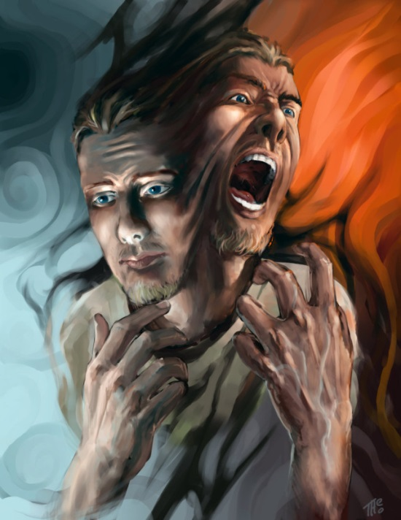
羅7.18是最佳陳述﹕「我也知道在我裏頭﹐就是我肉體之中﹐沒有良善﹐因為立志為善由得我﹐只是行出來由不得我。」

Slide 25
天然人總有傾向要與神同工﹐來完成救恩。千萬別誤會﹐以為基督教就是什麼都不做﹐全賴在神身上了。不﹐「原來在基督耶穌裏…惟獨使人生發仁愛的信心﹐才有功效」一語(5.6)﹐才是金科玉律。

Slide 26
腓2.12b-13說得最清楚﹕「你們…就當恐懼戰兢做成你們得救的工夫﹔因為你們立志﹑行事﹐都是神在你們心裡運行﹐為要成就祂的美意。」
大衛說的好﹐「神說了一次﹑兩次﹐我都聽見﹐就是能力都屬乎耶和華。」(詩62.11)

Slide 27
羅8.13對立結論﹕「你們若順從肉體(κατὰ σάρκα)活著﹐必要死﹔若靠著聖靈(πνεύματι)治死身體的惡行﹐必要活著。」原罪掌控的人性不但搶著出資源與動力－其實做不到－同時也要自治﹐即按其意志來行事。他是主﹐神是幫助者而已。人與神同工來完成自己的救恩﹐這是猶太主義者在加拉太地區行銷的宗教產品﹐一時之間﹐倍受歡迎。

Slide 28
靠己的能力﹑按自己的意志﹐成嗎﹖喊起來爽﹐做起來肯定是不成﹐應驗了保羅話語中最接地氣者﹕「立志為善由得我﹐只是行出來由不得我。」
所以保羅在加3.3說﹐「你們是這樣的(οὕτως)無知嗎﹖」

Slide 29
大事徒然之多﹖(3.4)
第四問﹕回想信主兩三年來如此多的經歷﹐若走上猶太主義的不歸路﹐以往的一切不都歸於徒然麼﹖BDAG在此認為「受苦」(ἐπάθετε x42)的意思是歡樂的。只有本次是正面意涵﹕「指著經歷到一些特殊的事﹐如歡娛之事﹐有特別的福祉﹐在加3.4這裏﹐其意就是﹐難道這些顯著的經歷都是一場空嗎﹖」正面詮釋可能比負面者﹐更能喚回那些走偏道路者回頭。

Slide 30
◎安提阿的復興(徒13.14-51)
那些歡樂顯著的事﹐即他們的教會屬靈大復興﹐真當銘記在心﹐永遠感恩。保羅到了安提阿(彼西底)﹐講了一篇著名的講道…宗旨是因信稱義﹐是他一生破繭而出的寶貴經驗﹐不是象牙塔裏研究出來的﹐而是他蒙神光照﹑並體驗而得的結晶。

Slide 31
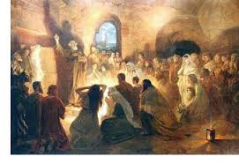
這篇道帶來下一安息日「合城的人幾乎都來聚集﹐要聽神的道。」(徒13.44) 雖然猶太主義者激烈反對﹐但給安提阿帶來了復興﹕
「凡預定得永生的人都信了。於是主的道傳遍了那一帶地方。…門
徒滿心喜樂﹐又被聖靈
充滿。」(13.48-52)
保羅問他們﹐這些
復興是徒然的麼﹖

Slide 32
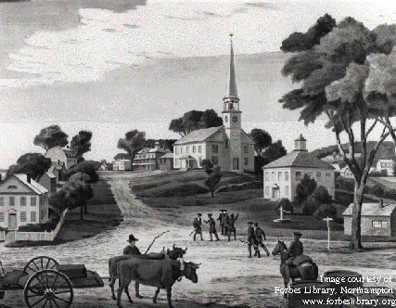
◎愛德華滋見證(1735)
1734年秋﹐新英格蘭有「雜音」﹐愛德華滋傳講因信稱義。十二月下旬「神的靈很驚異地開始進來…很奇妙地工
作。突然之間﹐有五﹑六
個人一個接著一個地得救
了。」尤其其中有一妓女
也悔改了。整個鎮充滿了
神的同在﹗半年間有300
人左右歸正。

Slide 33
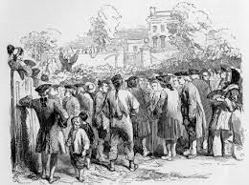
年輕人被主的靈工作到的﹐佔有十分顯著的地位。→這不容易﹐今日神能做同樣的工作嗎﹖這點給予啟示。教會的傳承靠年輕人的﹐神當時特別在傳承下一代的年輕人中大大地工作﹐格外顯明神不但要復興教會﹐且
要把接棒的年輕人復興起來﹐
以傳承祂的工作﹐這是祂的智慧。

Slide 34
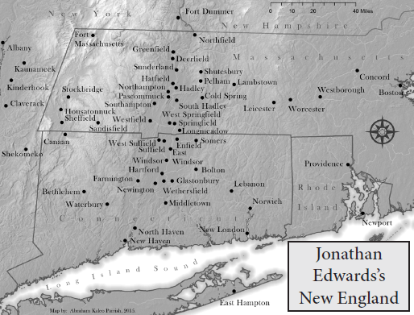
奮興沿著康州河向南感染下去﹐河谷充滿了神驚人的工作。有32個城鎮被主復興。A Faithful Narrative of Surprising Conversion 記敘從1734/12到翌春的奮興﹔愛氏以為它是神對稱義的贊同。

Slide 35
◎以哥念的復興(徒14.1-5)
14.1說聽完道後「信的很多」。猶太人和外邦人都有。撒但的攪和也見證了神大大工作時﹐他不缺席破壞福音的機會。神在當時「藉他們的手施行神蹟奇事﹐證明祂的恩道。」(3) 逼迫受苦隨之而來﹐保羅一行「逃往路司得」。這些美好及受苦大事﹐不會徒然吧。

Slide 36
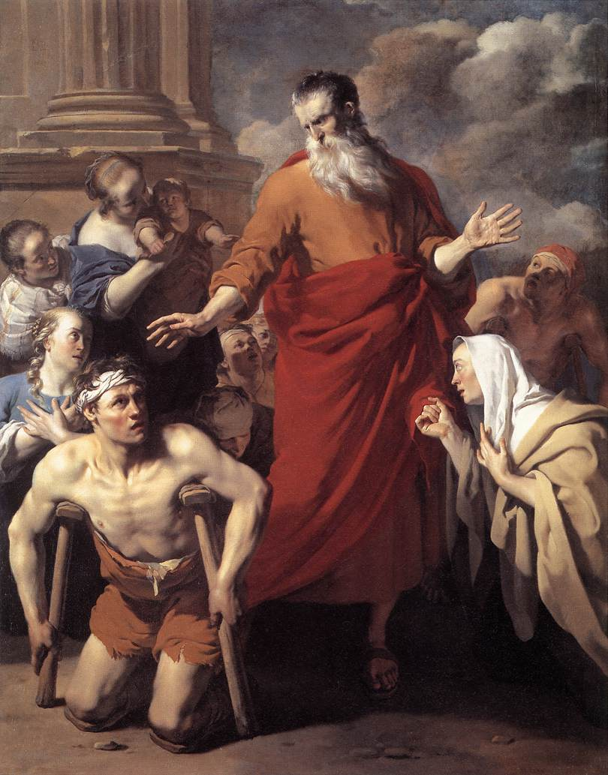
◎路司得大神蹟
(徒14.6-19)
此城記述以神蹟為主。使徒先在路司得一帶傳福音﹐神用瘸腿者立得痊癒的醫治大能﹐來印證福音。

Slide 37
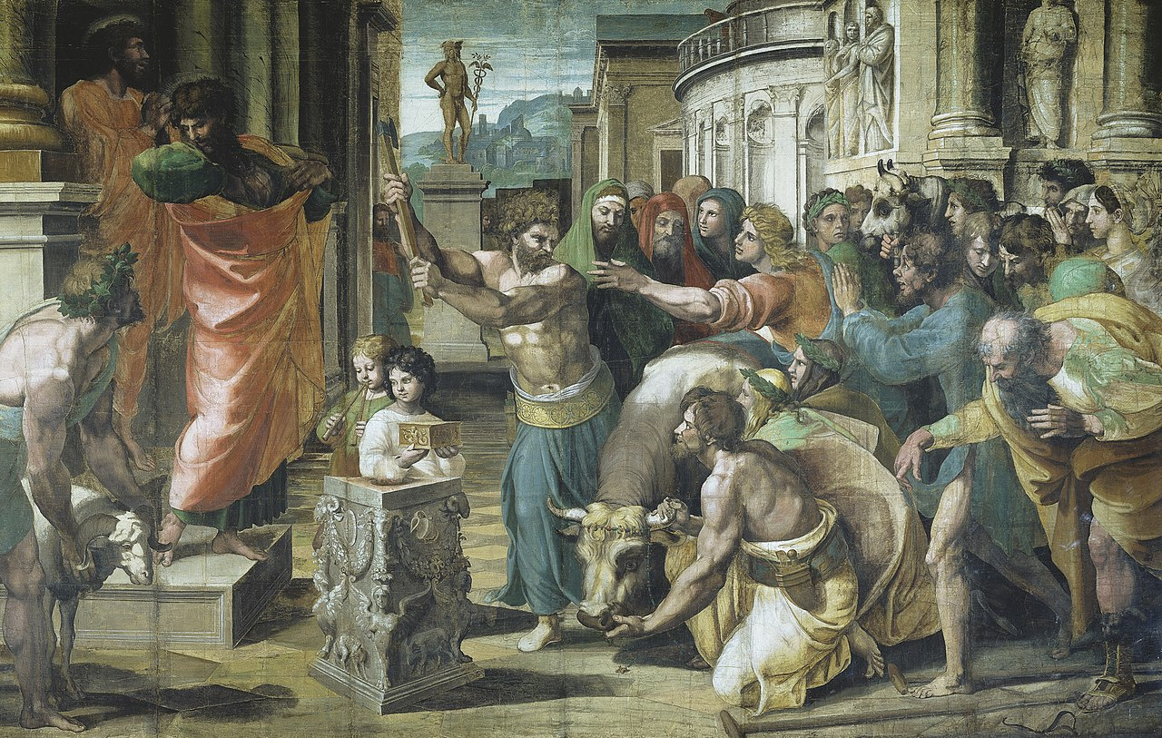
反對的猶太人用石頭重擊保羅﹐甚至以為他死了﹐拖到城外。但神行了另一神蹟﹐保羅「就起
來﹐走進城去。
」次日他們就往
特庇去傳福音。
這些大事﹐都是
徒然的嗎﹖

Slide 38
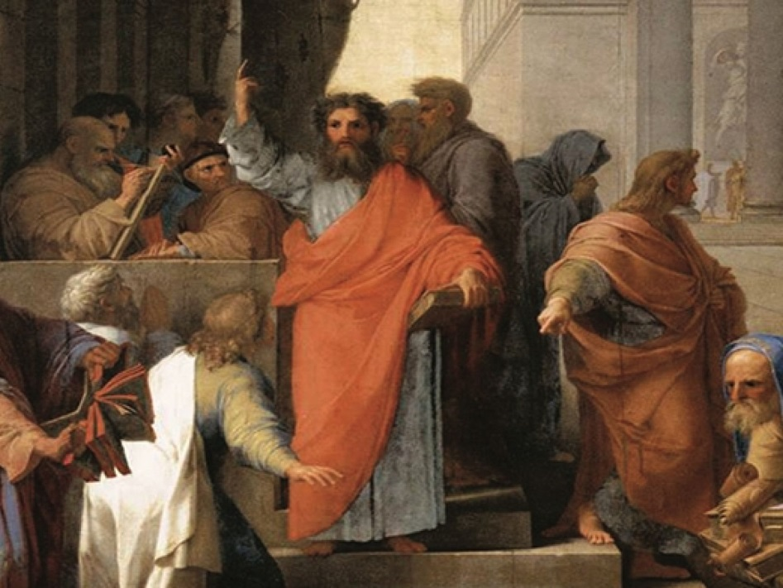
◎特庇多人歸主(徒14.21)
第一次海宣在加拉太地之模式是傳道~異能~復興。接著教會建立起來﹐長老選立。這一切都是顯著
難忘的大事﹐不可能是
徒然的﹔藉此保羅呼籲
他們務要恆久在神的恩
中(13.43)。

Slide 39
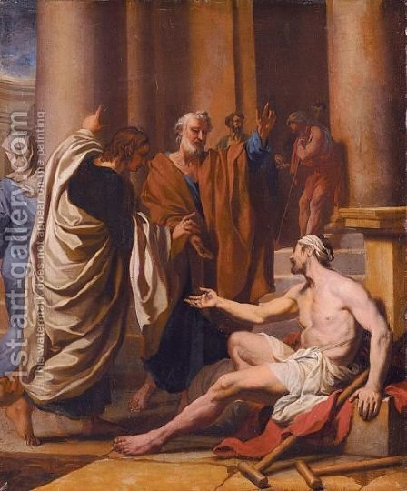
異能因何而來﹖(3.5)
最後保羅詢問﹐聖靈在你們那裏大行異能(δυνάμεις)﹐是因行律法﹑還是聽信福音呢﹖答案不言可喻﹐他們的經歷是因信福音。

Slide 40
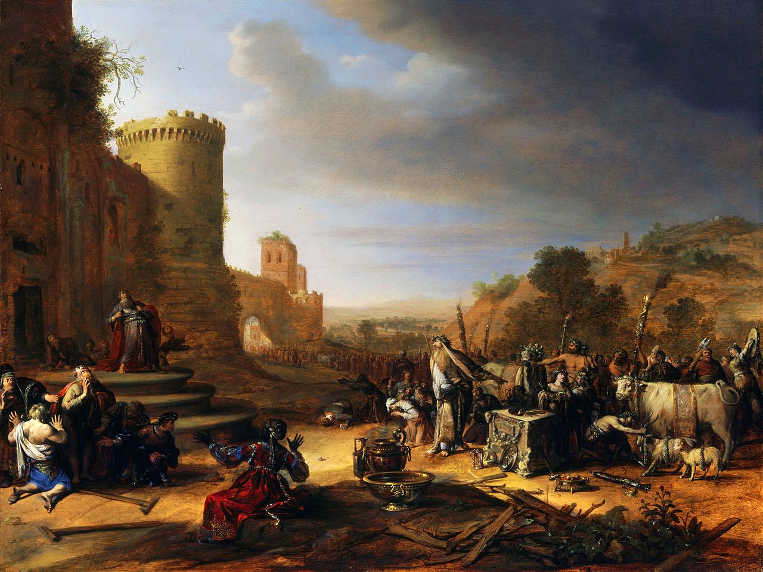
為糾正路司得人的誤解﹐保羅等講了一篇信息(徒14.15-17)。真神是一位怎樣的神呢﹖(1)祂是創造主﹐
(2)祂賜下普遍恩典﹐
(3)祂有寬容忍耐人從
前的偏行己路…

Slide 41
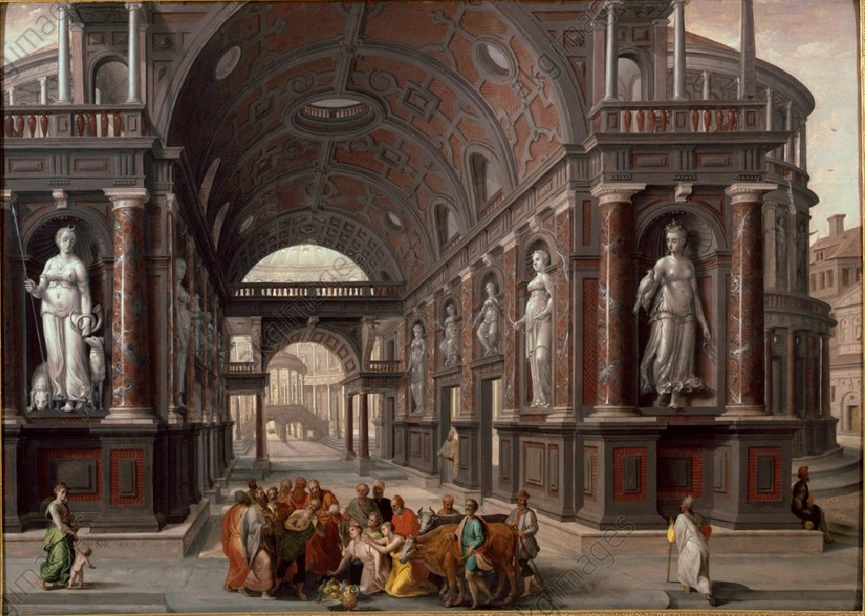
(4)但今日福音傳給你們了﹐(5)所以你們要離棄「虛妄」的偶像﹐悔改歸向真神。異能是因為你們聽信
福音而來的﹐它們
是你們信心的印證。

Slide 42
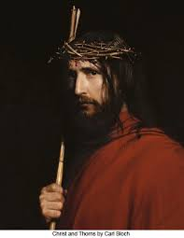
十架活畫眼前
活畫(προεγράφη x4)在此的意思是﹕設立公佈叫人注意﹑公開地展現出來﹑用標語牌宣揚﹐這樣﹐所有的人都可以讀到知道。

Slide 43
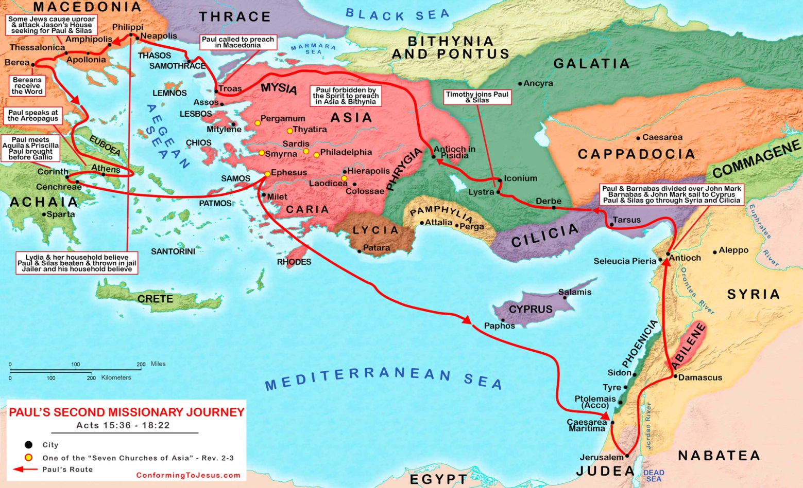
加拉太眾教會回頭很快﹐加拉太書寫完不久﹐屬靈風暴過去了﹐教會歸於平靜﹐保羅便
迫不及待地
踏上二度海
宣之旅(49下
半年)。

Slide 44
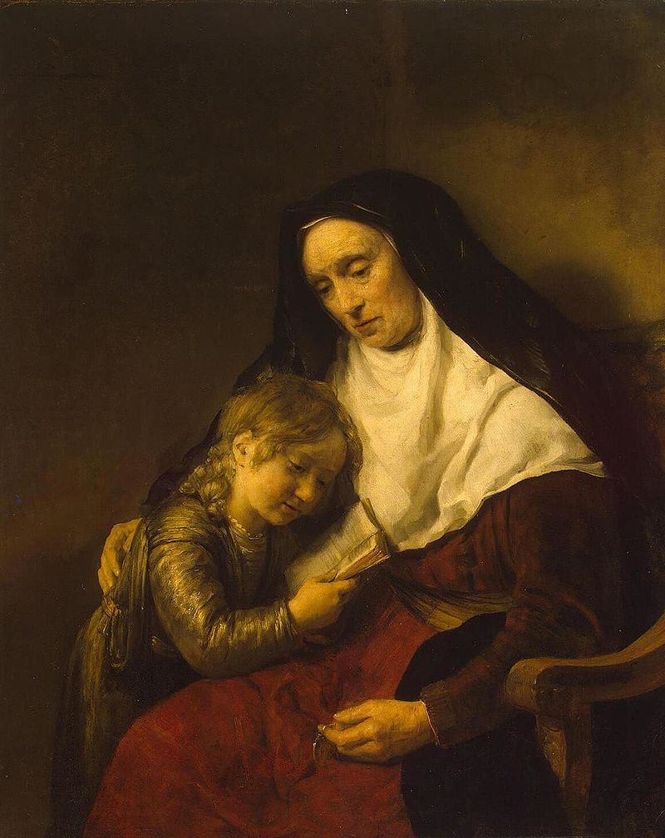
保羅三訪路司得﹐帶上提摩太作同工﹐並給他行割禮。提摩太之父為希臘人﹐母為猶太人。行割禮是顧及猶太人的感覺﹐美事﹐足見使徒的通融豁達﹐亦可堵住猶太主義者的悠悠之口。
Timothy and Lois
by Rembrandt 1648 at Hermitage

Slide 45
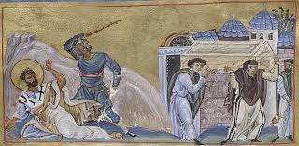
St. Timothy confuted the worshipers of Diana and martyred for Christ at Ephesus. Byzantine illumination 11th century

Slide 46
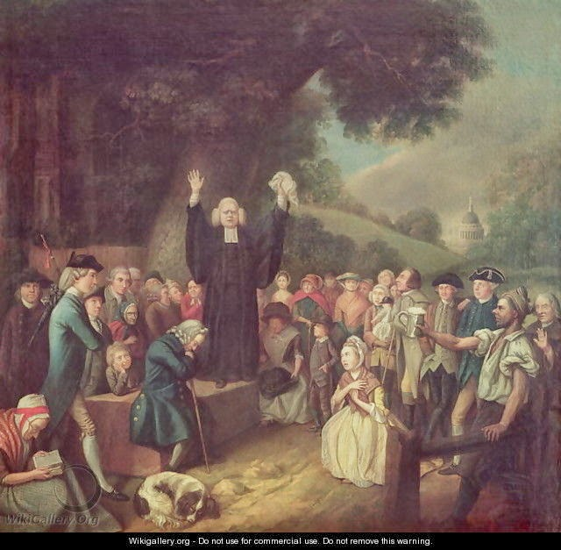
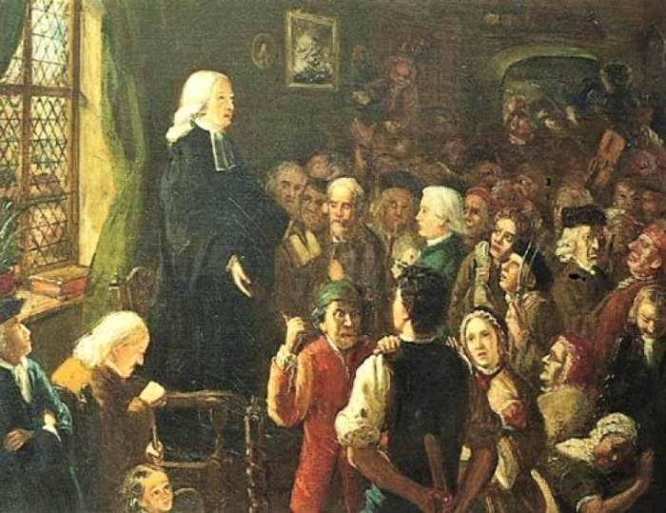
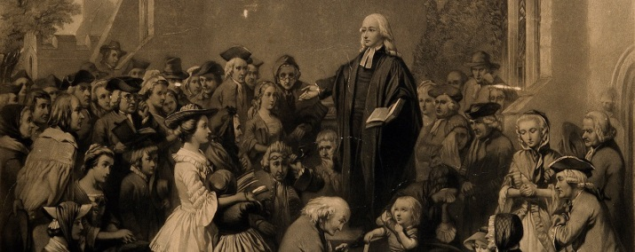
「於是眾教會信心越發堅固﹐人數天天加增」(徒16.5)﹐確保了加拉太眾教會再度復興了。
衛斯理~愛德華滋~
惠特菲的講道
(左~右)

Slide 47
加拉太眾教會需要借鏡腓立比教會的智慧﹐可以學到寶貴功課﹕如何將基督活畫眼前﹖
基督是我們的益處(腓1.21)
基督是我們的榜樣(腓2.5)
基督是我們的至寶(腓3.8)
基督是我們的標竿(腓3.14)
基督是我們的力量(腓4.13)

Slide 48
中國溫州地區的教會﹑雲南怒江流域傈僳族人教會都像腓立比教會﹐和悔改的加拉太區眾教會﹐將釘十架的基督一次永遠地﹑天天不斷地活畫在眼前。這樣的教會是聖靈樂意運行的教會﹐也是經常會處在復興狀態的教會。願神恩待我們﹐常將釘十架的基督活畫在我們眼前。

